Slide 1
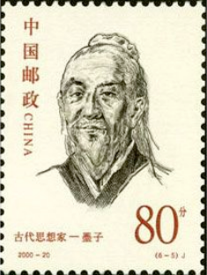
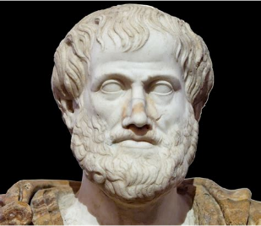
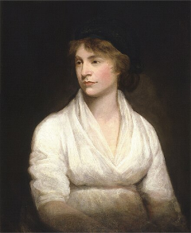
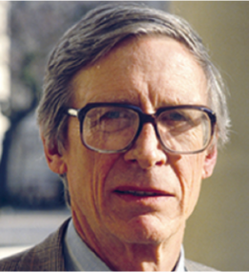
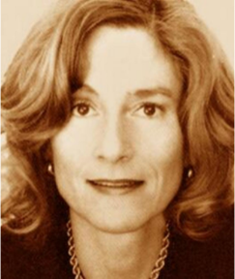
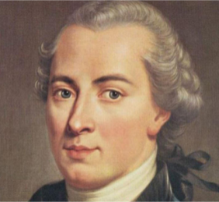
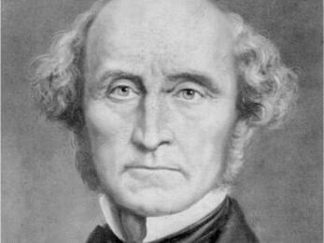

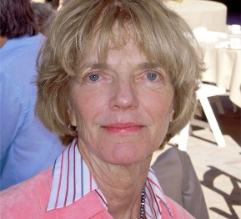
DES CLÉS POUR COMPRENDRE L'ÉTHIQUE
PIERRE BLACKBURN

Slide 2
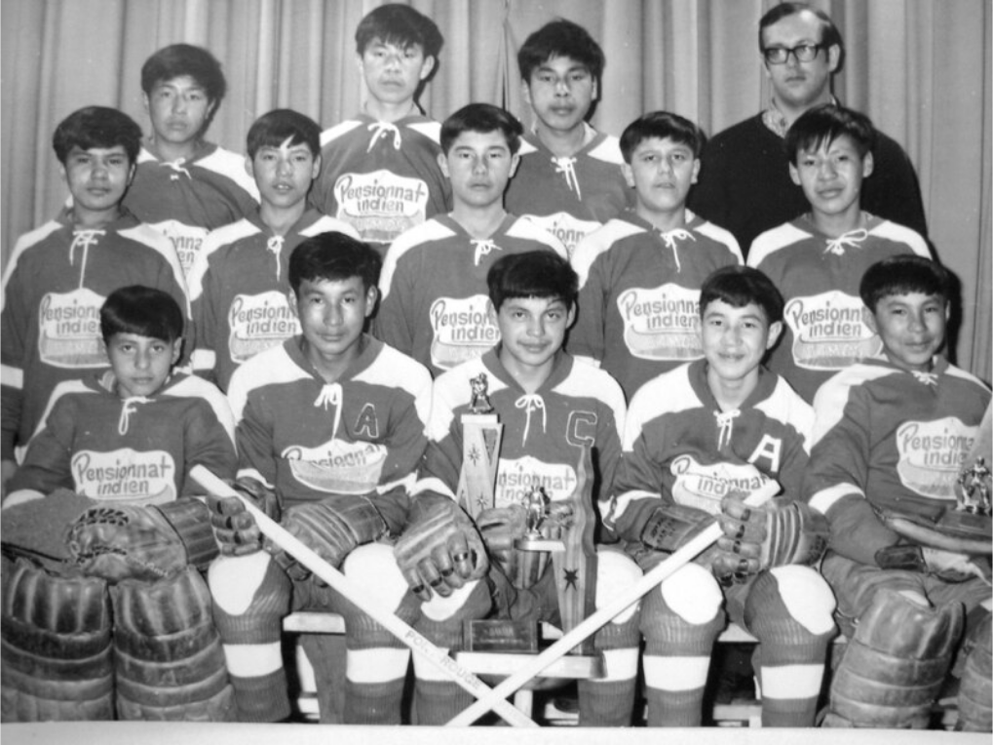

Slide 3

Les Sauvages sont au village.
C'était quelque part en 1960-64 à Normétal. Au programme ce soir là à l'aréna, nous recevions les jeunes indiens du pensionnat de Saint-Marc de Figuery. Ils venaient jouer au hockey. Je n'ai plus souvenir de leur chandail et de leur allure. Pas même à savoir s'ils étaient bons ou pas. Il me reste de ce moment d'histoire: des regrets. Nous, nous étions jeunes et tous supporters des joueurs de Normétal. Nous nous sommes comportés comme des sauvages. Abreuvant d'insultes racistes les jeunes Algonquins, de hou-hou et en faisant semblant de leur envoyer des flèches, rien n'a été ménagé.
Pourtant nous avions tous été élevés dans l'amour du prochain, ne jamais dire du mal des autres et de pardonner si quelqu'un nous avait fait du mal. Il suffisait d'une rencontre sportive bien inoffensive pour que sorte tout ce venin.
Facebook --> Journal de Montréal, 16 décembre 2005

Slide 4

Maintenant suite à ce qui s'est passé à Val-d'Or,
le souvenir du scandale des pensionnats indiens m'est
remonté à la mémoire. Je connais personnellement un
fils de chef algonquin de la réserve d'Amos que j'ai vu
témoigner à la télé.
Tous ces petits enfants enlevés aux familles, maltraités et
violés étaient là dans notre petit village. Ils avaient juste
le goût de sortir de leur prison. De jouer enfin comme des enfants qu'ils étaient.
﻿ ﻿
Pourquoi on avait agit de cette façon collectivement ? Je ne le sais pas, on avait tellement joué aux Indiens et au cowboys. C'était sorti comme ça, spontanément. On ignorait complètement leur malheur à ces pauvres enfants. On était aussi ignorant des règles les plus simples de l'hospitalité. Accueillir la visite dans la plus grande courtoisie.
﻿ ﻿
Ce soir là à Normétal les sauvages étaient pas sur la glace. J'en suis sûr.

Slide 5
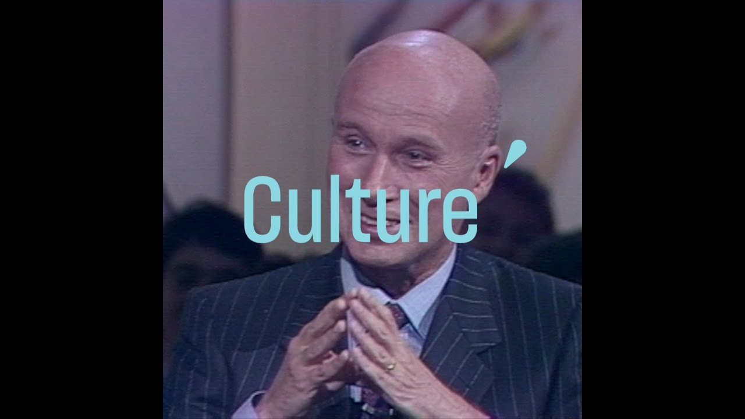
https://www.youtube.com/watch?v=H0LQiv7x4xs

Slide 6
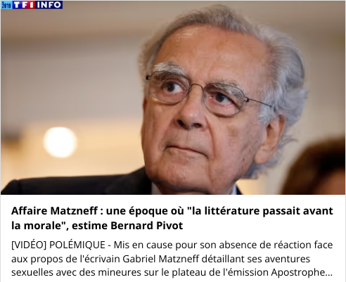

Slide 7
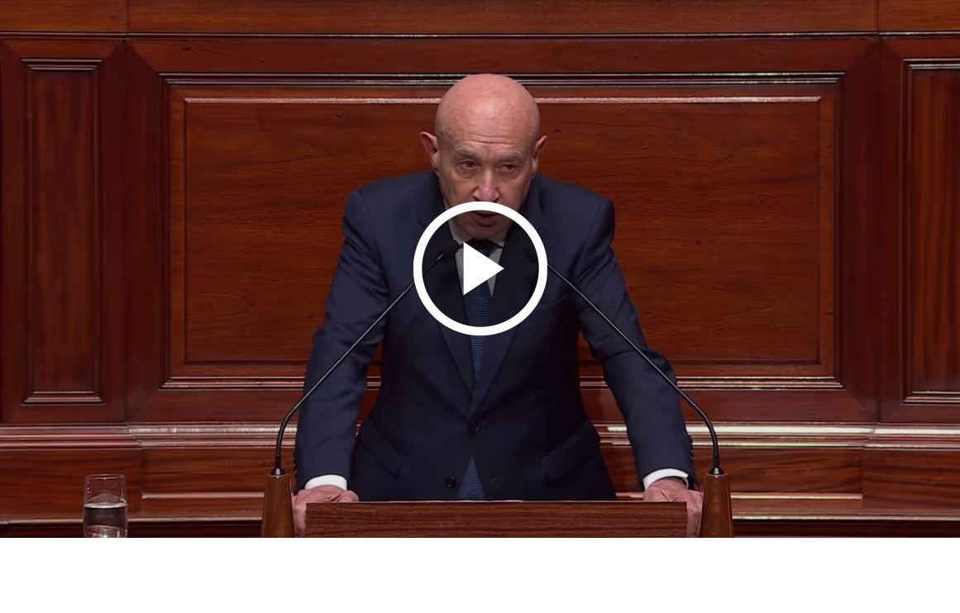
2024 - France, premier pays à inscrire le droit à l'interruption volontaire de grossesse (IVG), dans
sa constitution.

Slide 8
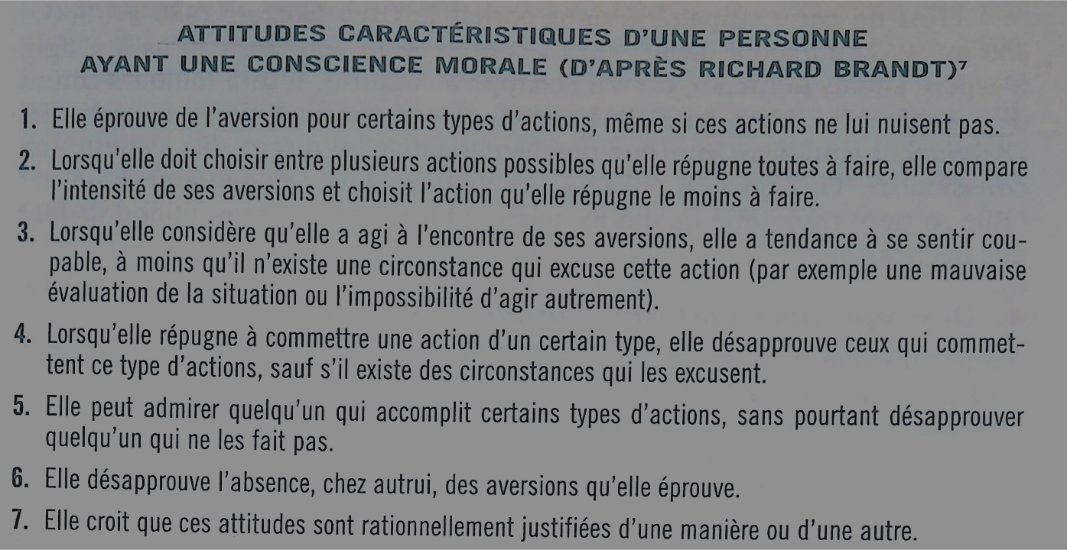

Slide 9
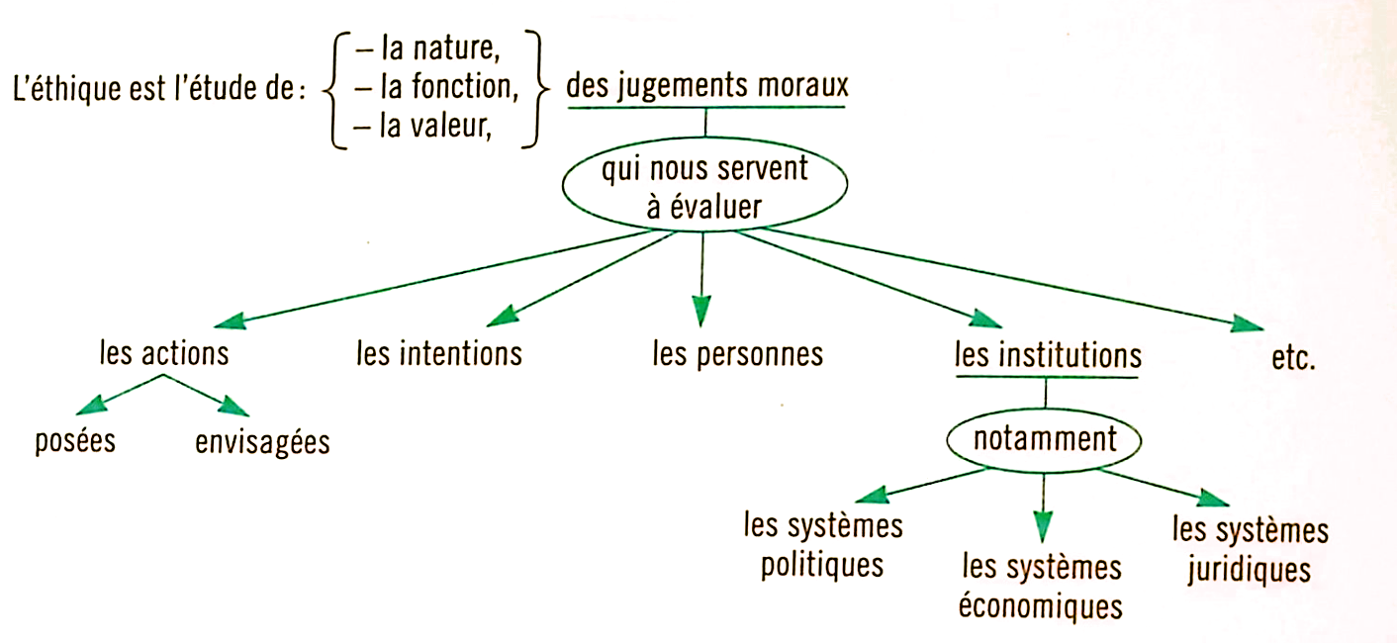

Slide 10
L'éthique et le droit
On évalue les lois (et réglementations) sur le plan moral.
2. On peut se demander si, du point de vue moral, on doit respecter ou pas une
loi.
a) objection de conscience
b) désobéissance civile (Malavoy, Morgentaler 2008 O.C.,).
3. Interprétation ou application des lois (Cour suprême et conflits de principes)
﻿ ﻿
4. On évalue les peines imposées aux coupables. On évalue aussi les principes
qui déterminent les peines (droits des victimes, peines successives /
concurrentes, ...)
﻿ ﻿

Slide 11
L'éthique et le droit (suite)
5. On évalue le fonctionnement du système de justice (petites créances, aide
juridique, délais déraisonnables, négociation de paidoyers, ...)
﻿ ﻿
6.Charte des droits
a) Clause nonobstant (dérogatoire)
﻿ ﻿
b) Principe des chartes même : limitation des pouvoirs des parlements ("trop de pouvoir aux juges").
﻿ ﻿
c) Qu'est-ce qui mérite d'y être placé ? Discrimination selon le genre
(2017), religion (versus liberté de conscience, de pensée, de croyance,
d'opinion, d'expression, de réunion pacifique, d'association)

Slide 12
L'éthique et le droit (suite)
7- Responsabilité morale ≠ responsabilité légale
- obligation d'aider une amie à déménager
- laisser tomber un ami dépressif qui, éventuellement, se suicide
8- Liberté légale ≠ liberté morale (Normétal)
9- Différence entre règles morales et règles légales
﻿ ﻿
- On ne peut pas simplement décréter qu'une règle morale n'est plus
valide. Pierre-Elliott Trudeau a décriminalisé l'homosexualité (1969), ça
n'a pas, d'un seul coup, rendu l'homosexualité acceptable pour tout les
citoyens.

Slide 13
L'éthique et le droit (suite)
Différence entre règles morales et règles légales
﻿ ﻿
- Un individu ne peut se donner ses propres lois, mais peut se donner ses propres règles morales.
﻿ ﻿
- La violation d'une règle morale qu'on accepte entraine une punition intérieure (culpabilité), parfois une perte de réputation, d'amitiés, etc.. Michel Bergeron et Guy Cloutier.

Slide 14
"Si tu commets un acte dont tu as à rougir, n'espère jamais le cacher, car s'il échappe aux autres, il sera toujours connu de toi-même." - Isocrate (436-338 av.)
﻿ ﻿
"Une bonne conscience est le meilleur des oreillers"

Slide 15
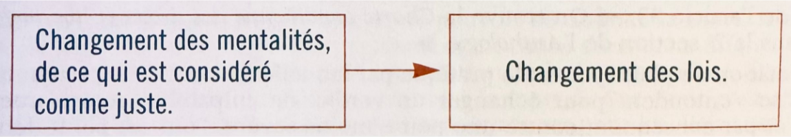
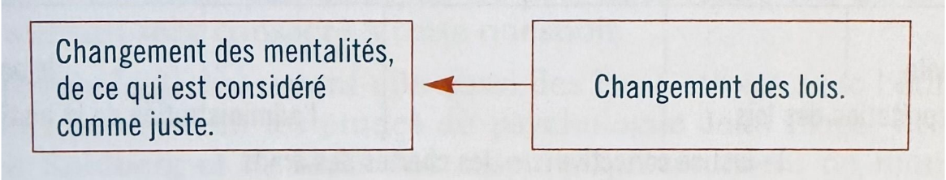
- peines plus sévères pour agressions sexuelles, violence familliale, conduite en état d'ébriété, légalisation du canabis
- ceinture de sécurité
- casque en moto
- homosexualité
Idée : a) les mentalités n'évoluent pas rapidement,
b) les gens évaluent mal ce qui est bon pour eux (thème du paternalisme).

Slide 16
L'éthique et les sciences humaines
﻿ ﻿
- Économique
- Plusieurs grands économistes ont été de grands éthiciens (Adam Smith, prof
d'éthique, La théorie des sentiments moraux en 1759, La richesse des nations en
1776), David Hume, Karl Marx, John Stuart Mill, etc.)
- Plusieurs récipiendaires du prix Nobel d'économique ont travaillé en éthique. (2023
Claudia Goldin sur le travail des femmes, 2024 3 économistes sur la démocratie et
la croissance)
- Traditionnellement, l'économique s'intéresse à la production et à la distribution des
biens et des revenus.
﻿ ﻿
- Anthropologie
- Aide à la distanciation par rapport à ses propres codes moraux.
- Dangers du relativisme.
﻿ ﻿
- Psychologie
- Kohlberg et les psychologues qui ont poursuivi dans son cadre. Stades de
développement moral.
- Philosophie expérimentale et psychologie.

Slide 17
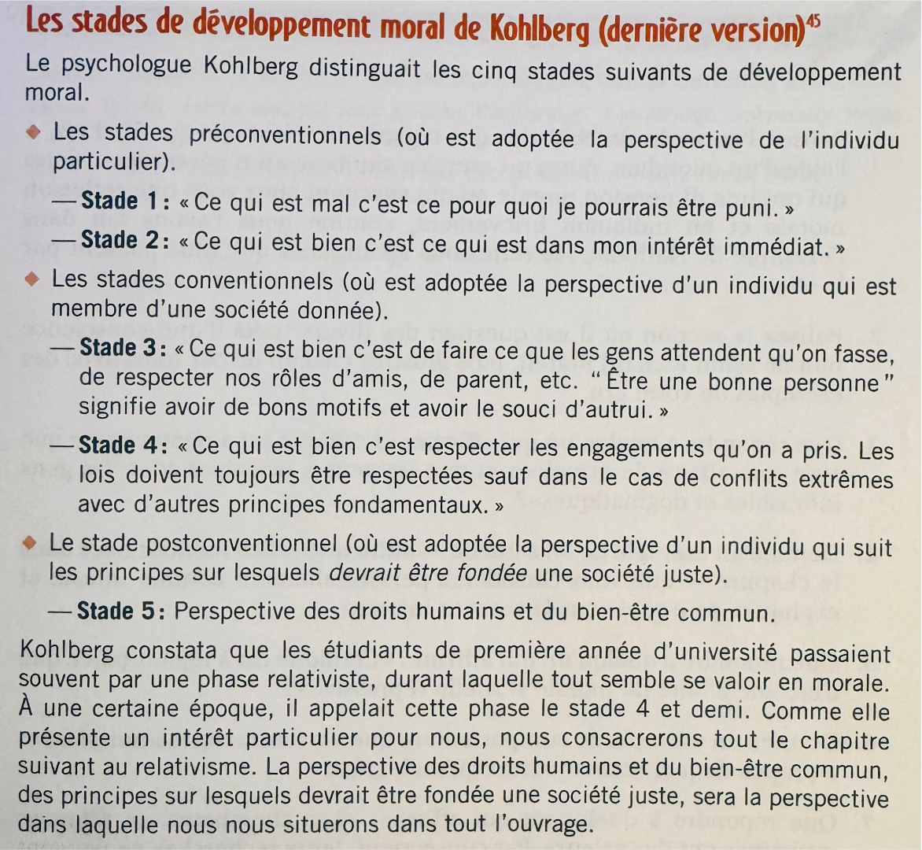

Slide 18
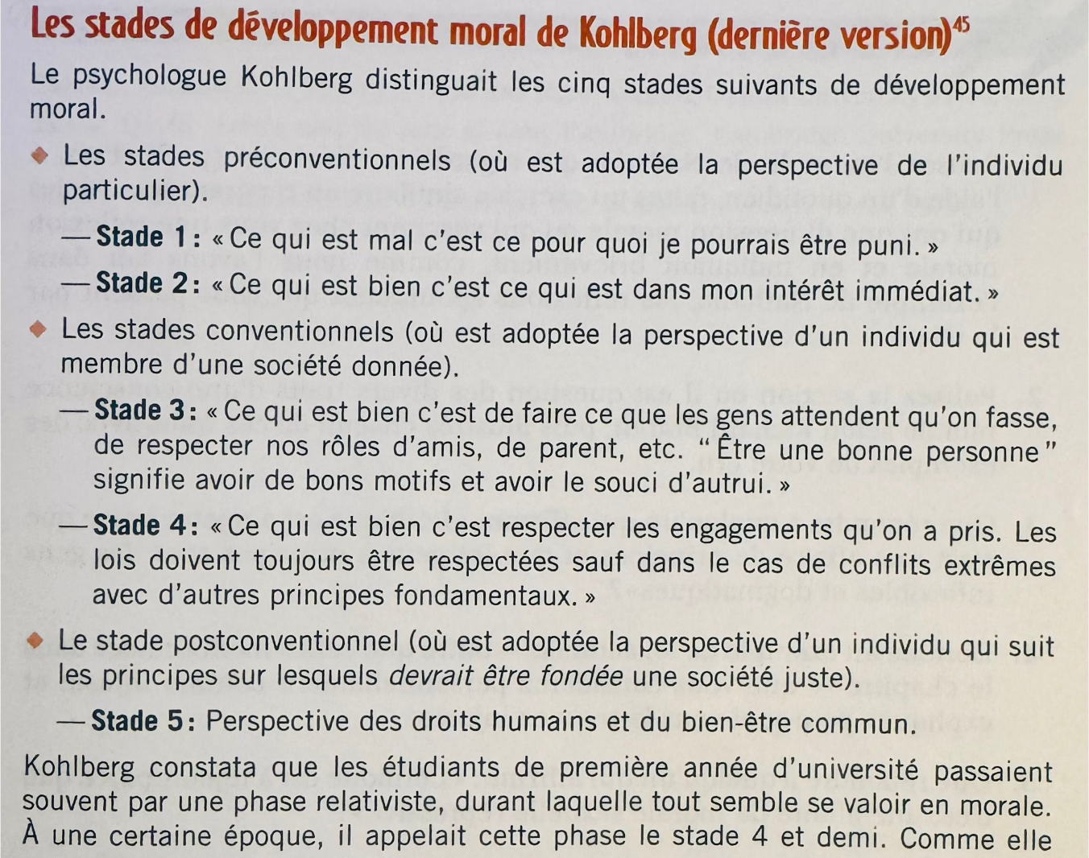

Slide 19
Les chercheurs en sciences humaines
a) portent des jugements de valeur scientifique
sur la valeur de leurs hypothèses, de leurs théories
b) portent des jugements de valeur moraux, qui peuvent les amener
à choisir telle carrière plutôt que telle autre
2. à choisir tel domaine de recherche plutôt que tel autre
3. à espérer que telle hypothèse ou telle théorie soit vraie
4. à déformer leurs jugements de valeur scientifiques sur les mérites des différentes hypothèses et théories
5. ou à utiliser des jugements de valeur moraux qu'ils intègrent dans
leurs travaux
- sans que cela ne pose problème s'ils sont banals, bien mis en
évidence ou justifiés
- ce qui fait problème s'ils sont cachés

Slide 20
Les chercheurs en sciences humaines (suite)
c) traitent parfois de jugements moraux ou de valeurs morales, ce qui ne
signifie pas qu'ils les entérinent. Mot en "n", Verushka Lieutenant-
Duval, Wendy Mesley.
d) doivent respecter des normes éthiques qui régissent leurs recherches
ou leurs interventions pratiques
﻿ ﻿
﻿ ﻿
e) peuvent être placés dans des situations délicates sur le plan
professionnel à cause de pressions ouvertes ou implicites exercées
par un employeur, qui les pousse
﻿ ﻿
﻿ ﻿
à violer les normes éthiques générales en matière de recherche ou leur code de déontologie
à déformer leurs jugements de valeur scientifiques sur les mérites des différentes hypothèses et théories

Slide 21
"Il ne faut pas juger"
On entend ça partout depuis quelques années.
﻿ ﻿
C'est une idée qui se tient ou qui ne tient pas ?

Slide 22
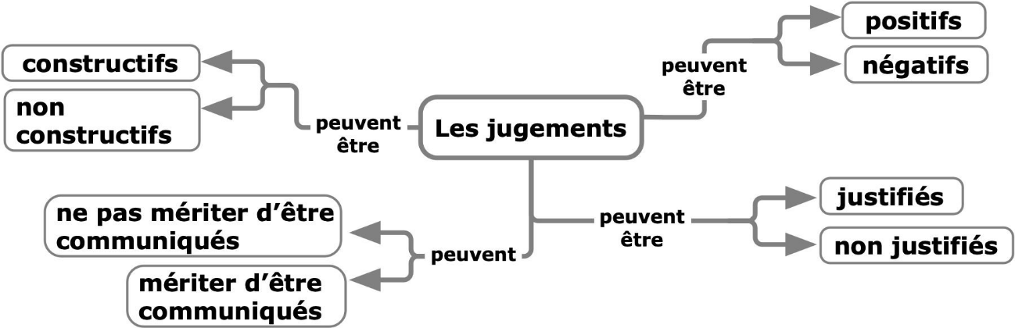
Des distinctions éclairantes...

Slide 23




Les jugements
Les argumentations et leur évaluation (bonnes/mauvaises argumentations)
L'élément le plus important de notre filtre à croyances, c'est notre évaluateur d'argumentations.
Un jugement est une affirmation, un acte de pensée par lequel on affirme quelque chose “dans sa tête”. C’est aussi un énoncé ou une partie d’énoncé, écrit ou oral, qui exprime le résultat d’un tel acte de pensée.
Text
Ce qu'est un jugement
jugements de fait
Text
Les types de jugements
et leur justification
jugements de valeur
jugements de recommandation

Slide 24


Les jugements
Text
LES JUGEMENTS DE FAIT
On se situe dans une perspective de jugement de fait lorsque l’on prétend constater quelque chose ou une relation entre des choses, des événements ou des personnes. Les jugements suivants sont des jugements qui sont faits dans une telle perspective, cela ne veut pas dire qu’ils sont vrais, cela veut simplement dire qu’ils prétendent – à tort ou à raison – constater quelque chose.
« Il faut avoir un diplôme universitaire pour être ingénieur. »
« Hitler a pris le pouvoir en 1933. »
« Maurice Duplessis est l'actuel Premier Ministre du Québec. »
« Il fait actuellement 32 degrés dans la classe. »
Un jugement de fait n’est pas nécessairement vrai. Un jugement de fait prétend,
– à tort ou à raison - constater quelque chose. Dire de quelque chose que c'est
un jugement de fait ce n'est pas la même chose que dire que c'est un fait.
DANGER

Slide 25
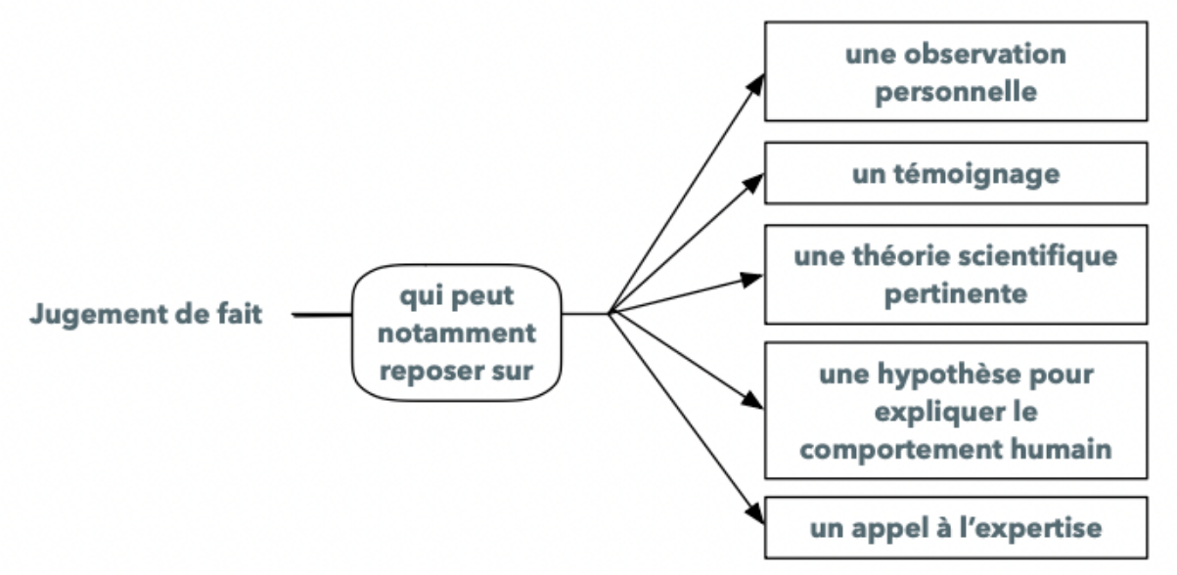
Les jugements
Text
4
LES JUGEMENTS DE FAIT
sur quoi ils reposent ?

Slide 26

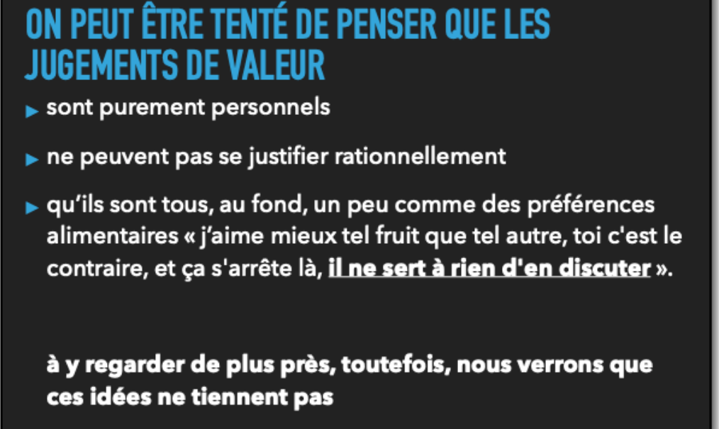
Les jugements
Text
LES JUGEMENTS DE VALEUR
sur quoi ils reposent ?

Slide 27


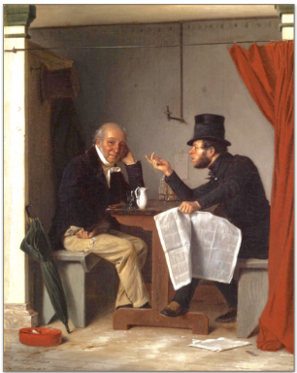
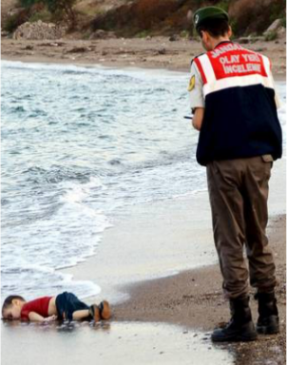
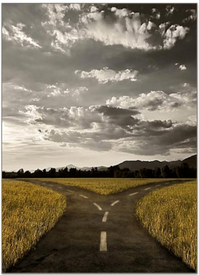
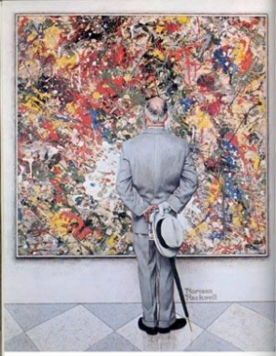
Les jugements
Text
LES JUGEMENTS DE VALEUR
sur quoi ils reposent ?
☞ Première observation : les jugements de valeur peuvent être de types très différents. Un peu comme des pommes et des oranges à première vue.
UNE SÉQUENCE SOUVENT RENCONTRÉE

Slide 28
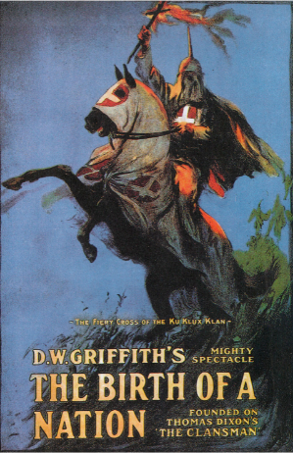
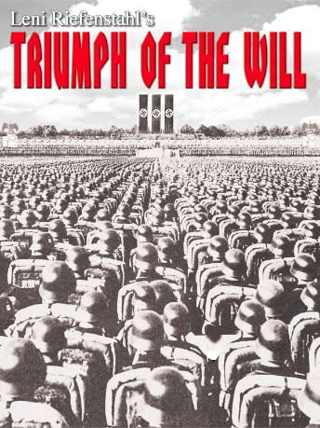

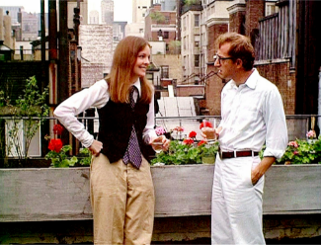
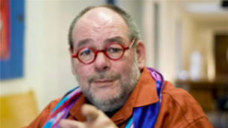

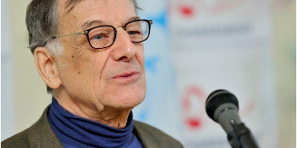
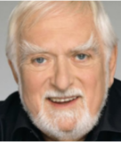
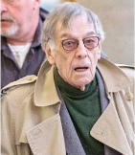
☞ Deuxième observation : les jugements de valeur de type différents peuvent entrer en
conflit.
☞ Ces exemples illustrent deux types différents de cas.
+ Mouawad

Slide 29
Text
Les jugements
LES JUGEMENTS DE VALEUR
On se situe dans une perspective de jugement de valeur lorsque l’on fait une évaluation à propos de quelqu’un ou de quelque chose, d’une méthode, d’une coutume, d’un programme gouvernemental, etc., lorsqu’on qualifie cette personne, ou cette chose, de bonne, de mauvaise ou de meilleure, de belle ou de laide, de juste ou d’injuste. Les jugements suivants sont des jugements faits dans une perspective de jugement de valeur, et c’est pourquoi on les appelle des jugements de valeur.
« Ça, c’est une bonne voiture. »
« Un taux de chômage de 15 %, c’est inacceptable. »
« Le deuxième livre de Hofstadter est meilleur que le premier. »
« Mon argumentation est mauvaise. »
« L'esclavage est immoral. »
« L'esclavage est moral. »

Slide 30
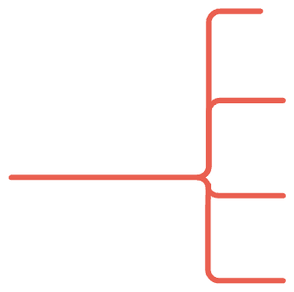

Ce manteau d'hiver
Ce film
Ce film d'action
Cette musique pour méditer
Cette automobile
Cet hôtel
Ce sondage
Cet interrogatoire policier
Cette argumentation
Cette théorie
Cette expérience
Cette loi sur l'alcool au volant
Ce professeur
Ce plan d’intervention avec un
enfant victime de violence
Cette façon de tenter de réparer
un ordinateur qui ne démarre pas
Ce policier
Cette infirmière
Ce député
Ce gouvernement
Ce devis
BON(ne)
MAUVAIS(e)
manteau d'hiver, film, film d'action, etc.
est un(e)
MEILLEUR(e)
MOINS BON(ne)
Si une personne nous dit que cette argumentation est meilleure qu'une autre et qu'on lui demande pourquoi, on s'attend à ce qu'elle nous donne une raison.
Si nous disons qu'une argumentation est meilleure qu'une autre, c'est qu'on a des raisons.

Slide 31






MÉTHODE DE LA JUSTIFICATION FONCTIONNELLE DES JUGEMENTS DE VALEUR
La fonction d'un(e)
- marteau
- infirmière
- plan de soins
- devis
- syndicat
- députée
- examen
- argumentation
- expérience
- professeur
- policier
- interrogatoire
- interprétation
- théorie
- plan d'affaires
- étude de marché
- sondage
- ...
1- identifier la fonction
2- En faire découler les critères
c'est de :
3- vérifier dans quelle mesure
les critères sont respectés
donc
Ce
Pour remplir sa fonction, il (elle) doit donc posséder les caractéristiques suivantes :
- marteau
- infirmière
- plan de soins
- devis
- syndicat
- députée
- examen
- argumentation
- expérience
- professeur
- policier
- interrogatoire
- interprétation
- théorie
- plan d'affaires
- étude de
marché
- sondage
+
possède (ou ne possède pas, ou possède dans une certaine mesure) ces caractéristiques.
4- tirer la conclusion :
formuler le jugement de valeur
Il s'agit d'un(e) bon(ne) ou d'un(e) mauvais(e) marteau / infirmière / plan de soins, etc.

Slide 32
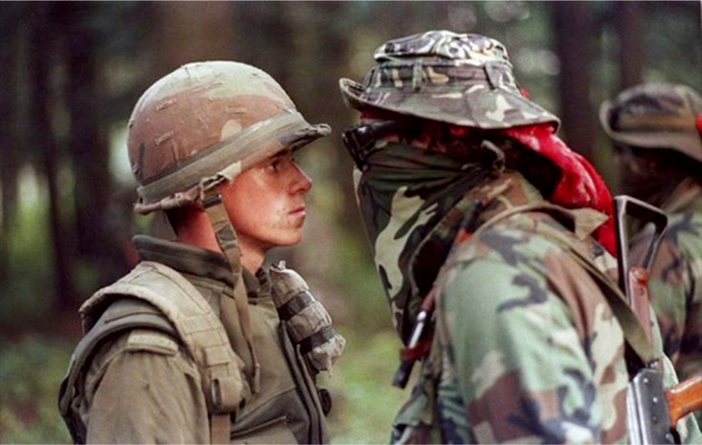
Les jugements
Text
LES JUGEMENTS DE VALEUR
sur quoi ils reposent ?
UNE SÉQUENCE SOUVENT RENCONTRÉE

Slide 33
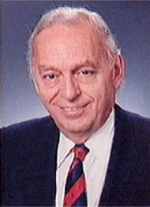
Votre évaluation [jugement de valeur] est incorrecte. Cette négociation
n'a pas qu'un seul but, l'arrêt de l'occupation du territoire revendiqué.
Elle en a aussi un autre, qui est très important, sinon plus important, c'est
d'éviter que cette confrontation ne se termine en un bain de sang.
Un bain de sang aurait pu facilement se produire dans de telles circonstances, cela s'est vu maintes fois à diverses époques et
cela se produit encore de nos jours dans certains pays.
Or un bain de sang aurait des conséquences catastrophiques
pour l'avenir des relations entre les Blancs et les autochtones.
Jusqu'ici, notre négociation a permis, dans une situation explosive, de calmer les esprits et d'empêcher qu'il n'y ait un bain de sang. Si l'on tient compte de cette dimension, de cet autre but légitime de notre négociation, on ne peut pas la qualifier d'insuccès comme vous le faites. Elle n'est évidemment pas un succès total, puisque le problème n'est pas encore réglé, mais elle n'est surement pas un échec non plus.

Slide 34
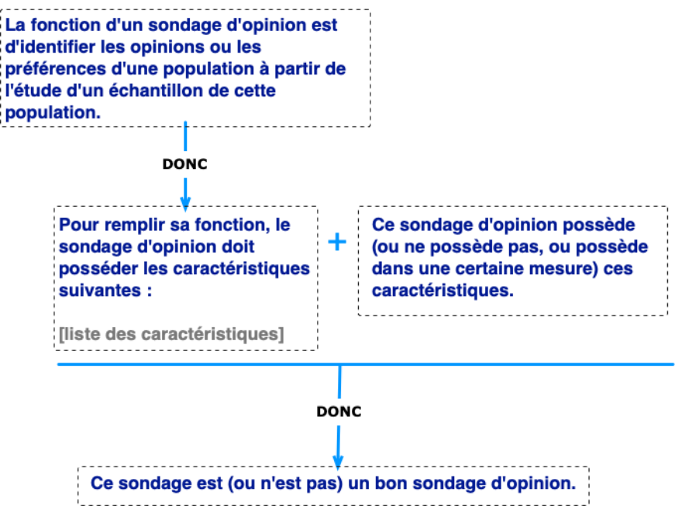
Les jugements
Text
LES JUGEMENTS DE VALEUR
sur quoi ils reposent ?

Slide 35
Text
Les jugements
LES JUGEMENTS DE RECOMMANDATION
On se situe dans une perspective de jugement de recommandation lorsque l’on conseille ou déconseille quelque chose, lorsque l’on recommande de faire ou de ne pas faire quelque chose, d’entreprendre ou de ne pas entreprendre un projet. Les jugements suivants sont des jugements qui sont faits dans une perspective de recommandation, et c’est pourquoi
on les appelle des jugements de recommandation.
« On doit abolir les distinctions salariales basées sur l’ancienneté. »
« Tu devrais aller voter. »
« Tu ne devrais pas aller voter. »
« Tu ne devrais pas voter pour ce parti.»
« Je ne devrais pas m’inscrire dans tel programme d’études.»
« Tu devrais prendre le cours dde géologie donné à l'UTA.»

Slide 36
Les jugements
Text
UNE SÉQUENCE SOUVENT RENCONTRÉE
Dans plusieurs domaines, les rapports sur diverses questions sont souvent structurés de cette manière :
1° collecte des données (jugements de fait),
2° évaluations,
3° recommandations.
Ça n’a rien de surprenant, si on recommande de faire quelque chose c’est qu’on juge que c’est ce qui est la meilleure chose à faire, et si on juge que c’est la meilleure chose à faire, c’est notamment à partir de l’examen de jugements de fait.

Slide 37

Les jugements
Text
4
UNE SÉQUENCE SOUVENT RENCONTRÉE
JUGEMENT DE FAIT
Le patient/client présente telle caractéristique
(ex. température de 40.5º)
JUGEMENT DE VALEUR
C'est dangereux.
JUGEMENT DE RECOMMANDATION
Il faut modifier le plan de soins / le plan d'intervention.
(crise du logement/refus d'augmentation)

Slide 38
Les jugements
Text
LES JUGEMENTS DE VALEUR
sur quoi ils reposent ?
Il nous reste à traiter des jugements de type «Ma valeur fondamentale c’est ma famille (ou mon confort, ou ma religion, etc.). Ces jugements-là, peut-on les justifier rationnellement ?
UNE SÉQUENCE SOUVENT RENCONTRÉE
Est-ce que ce genre de réflexion peut avoir du sens ?
Une de mes valeurs importantes c'est le confort matériel. Le confort matériel est très important pour moi, mais je juge que ça ne devrait pas être le cas.
Je constate que ma valeur prioritaire ça a été de préserver mon mariage, mais finalement je juge que ça ne devrait pas être le cas.

Slide 39
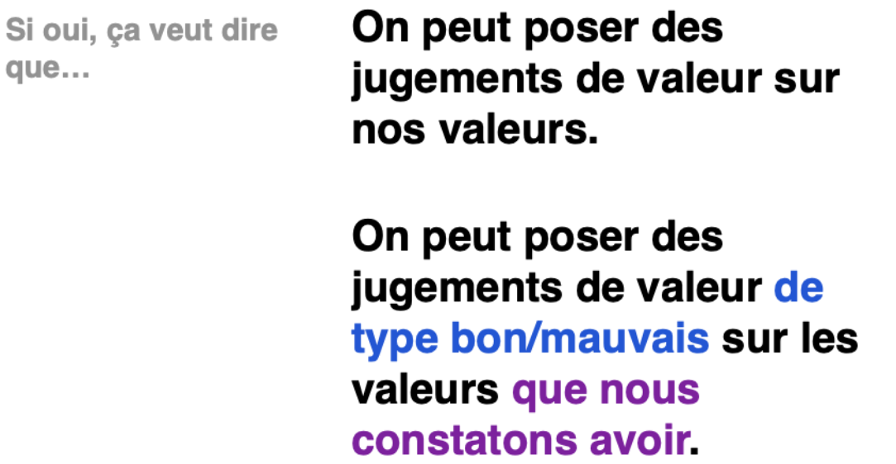
Les jugements
Text
LES JUGEMENTS DE VALEUR
sur quoi ils reposent ?

Slide 40
On peut se faire ce type de réflexion : "Une de mes valeurs importantes c'est le [confort matériel]. Le [confort matériel] est très important pour moi, mais je juge que ça ne devrait pas l'être."
✓
acceptable
donc
✓
suffisant
jugement de valeur
On peut poser un jugement de valeur de type bien/mal sur les valeurs que nous constatons, dans les faits, avoir.
jugement de fait
"J'accorde trop d'importance à ceci"
"Je n'accorde pas assez d'importance à ceci"

Slide 41
On peut se faire ce type de réflexion : "Une de mes valeurs importantes c'est [....................].
Le [....................] est très important pour moi, mais je juge que ça ne devrait pas l'être."
donc
jugement de valeur
On peut poser un jugement de valeur de type bien/mal sur les valeurs que nous constatons, dans les faits, avoir.
jugement de fait
"J'accorde trop d'importance à ceci"
"Je n'accorde pas assez d'importance à ceci"

Slide 42


Dire que :
"Mon apparence aux yeux des autres est une de mes valeurs" , ou que
"L'argent est une de mes valeurs" , ou que
"La protection de l'environnement est une de mes valeurs" (ou d'autres jugements du même type).
C'est dire que
C'est parfois dire aussi que
Je pense que, dans les FAITS, j'accorde beaucoup d'importance à mon apparence, à l'argent ou à la protection de l'environnement.
On a alors affaire à un jugement de fait.
Je trouve CORRECT d'accorder beaucoup d'importance à mon apparence, à l'argent ou à la protection de l'environnement.
On a alors affaire à un jugement de valeur.

Slide 43
Nous pouvons nous demander quel est le but (la fonction) qu'on poursuit en accordant autant d'importance à ceci ou à cela. Nous pourrions ensuite nous demander si faire cela nous permet vraiment d'atteindre notre but. Il arrivera que nos argumentations nous amènent à penser que oui, mais il arrivera aussi qu'elles nous amènent à penser que non. "Je ne devrais pas accorder autant d'importance à mon apparence, car c'est une obsession qui, somme toute, nuit à mon épanouissement".
D'autres personnes peuvent faire ce genre de réflexion à notre endroit.
Il arrive que les gens admettent s'être trompés à leur propre sujet sur ce genre de questions.
donc
donc
donc
Bref, suite à des réflexions personnelles ou dans le cadre d’une discussion, on peut avoir d'excellents arguments en faveur ou contre le caractère approprié d'accorder autant d'importance à quelque chose.

Slide 44


Slide 45
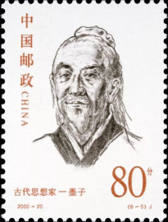
Ceux qui occupent des postes importants seront incapables de mener à bien les affaires de l'État.
Ceux qui occupent
des positions inférieu-res ne travailleront plus, donc pénuries
de nourriture et de vêtements.
Les petites
sociétés qui dépérissent vont attiser la convoi-tise des États qui
les entourent.
Les gens se privent sur le plan alimentaire alors ils seront moins résistants et il y aura donc plus de maladies et de décès.
Ils interdisent de travailler aux membres de l'appareil gouvernemental, aux paysans, aux artisans et aux femmes.
Les tensions sociales et la criminalité vont augmenter.
Les guerres risquent d'augmenter.
Sur le plan de la lutte à la pauvreté, les deuils prolongés sont néfastes.
Sur le plan de la
croissance de la population, les deuils prolongés sont néfastes.
Sur le plan du maintien d'une société ordonnée, les deuils prolongés sont néfastes.
+
+
Le bien commun doit être notre critère d'évaluation.
Le bien commun a trois composantes : 1) la lutte à la pauvreté, 2) la croissance de la population, c) le maintien d'une société ordonnée.
Sur le plan de chacune des composantes, les périodes de deuils prolongées sont néfastes.
+
+
La coutume des deuils prolongés est mauvaise.

Slide 46
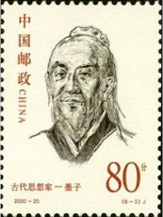

"Il ne faut pas confondre la tradition, la coutume ou ce qui est habituel, avec ce qui est bien."
ils ne font pas la distinction entre ce qui est habituel et ce qui est
approprié, entre la coutume et le bien. Dans les temps anciens, à l’est de l’État de Yue, vivaient les gens du pays de K’aichou. Lorsque naissait leur premier fils, ils le découpaient et le mangeaient, affirmant que ce geste serait bénéfique à leur prochain fils. Quand leur père mourait, ils emportaient leur mère au loin et l’abandonnaient, en disant: « On ne peut vivre dans la même maison que l’épouse d’un fantôme ! » Les dirigeants considéraient ces coutumes comme de bonnes façons de faire, et les gens du peuple croyaient que c’était la bonne façon d’agir. Ils continuaient donc de se conformer à ces coutumes au lieu d’y renoncer, de les respecter au lieu de les abandonner. Voilà ce qui arrive quand on confond ce qui est habituel avec ce qui est correct, la coutume avec ce qui est bien.
Il ne faut pas confondre la tradition, la coutume
ou ce qui est habituel, avec ce qui est bien.
-Mo-tseu (479-392 av)

Slide 47
Semaine prochaine
﻿ ﻿
- Peut-on juger les autres cultures ?
﻿ ﻿
- Y a-t-il du progrès sur le plan moral ?
﻿ ﻿
- Le test de réversibilité
- Le test du spectateur impartial
- Le test du voile d'ignorance de Rawls
- Le test d'universalisabilité de Kant
- Les principes "à première vue" de Ross
﻿ ﻿
﻿ ﻿
- La nature humaine selon le catholicisme
- La nature humaine selon Emmanuel Kant
- La nature humaine selon David Hume
- La nature humaine selon Claude Helvétius

